Slide 1
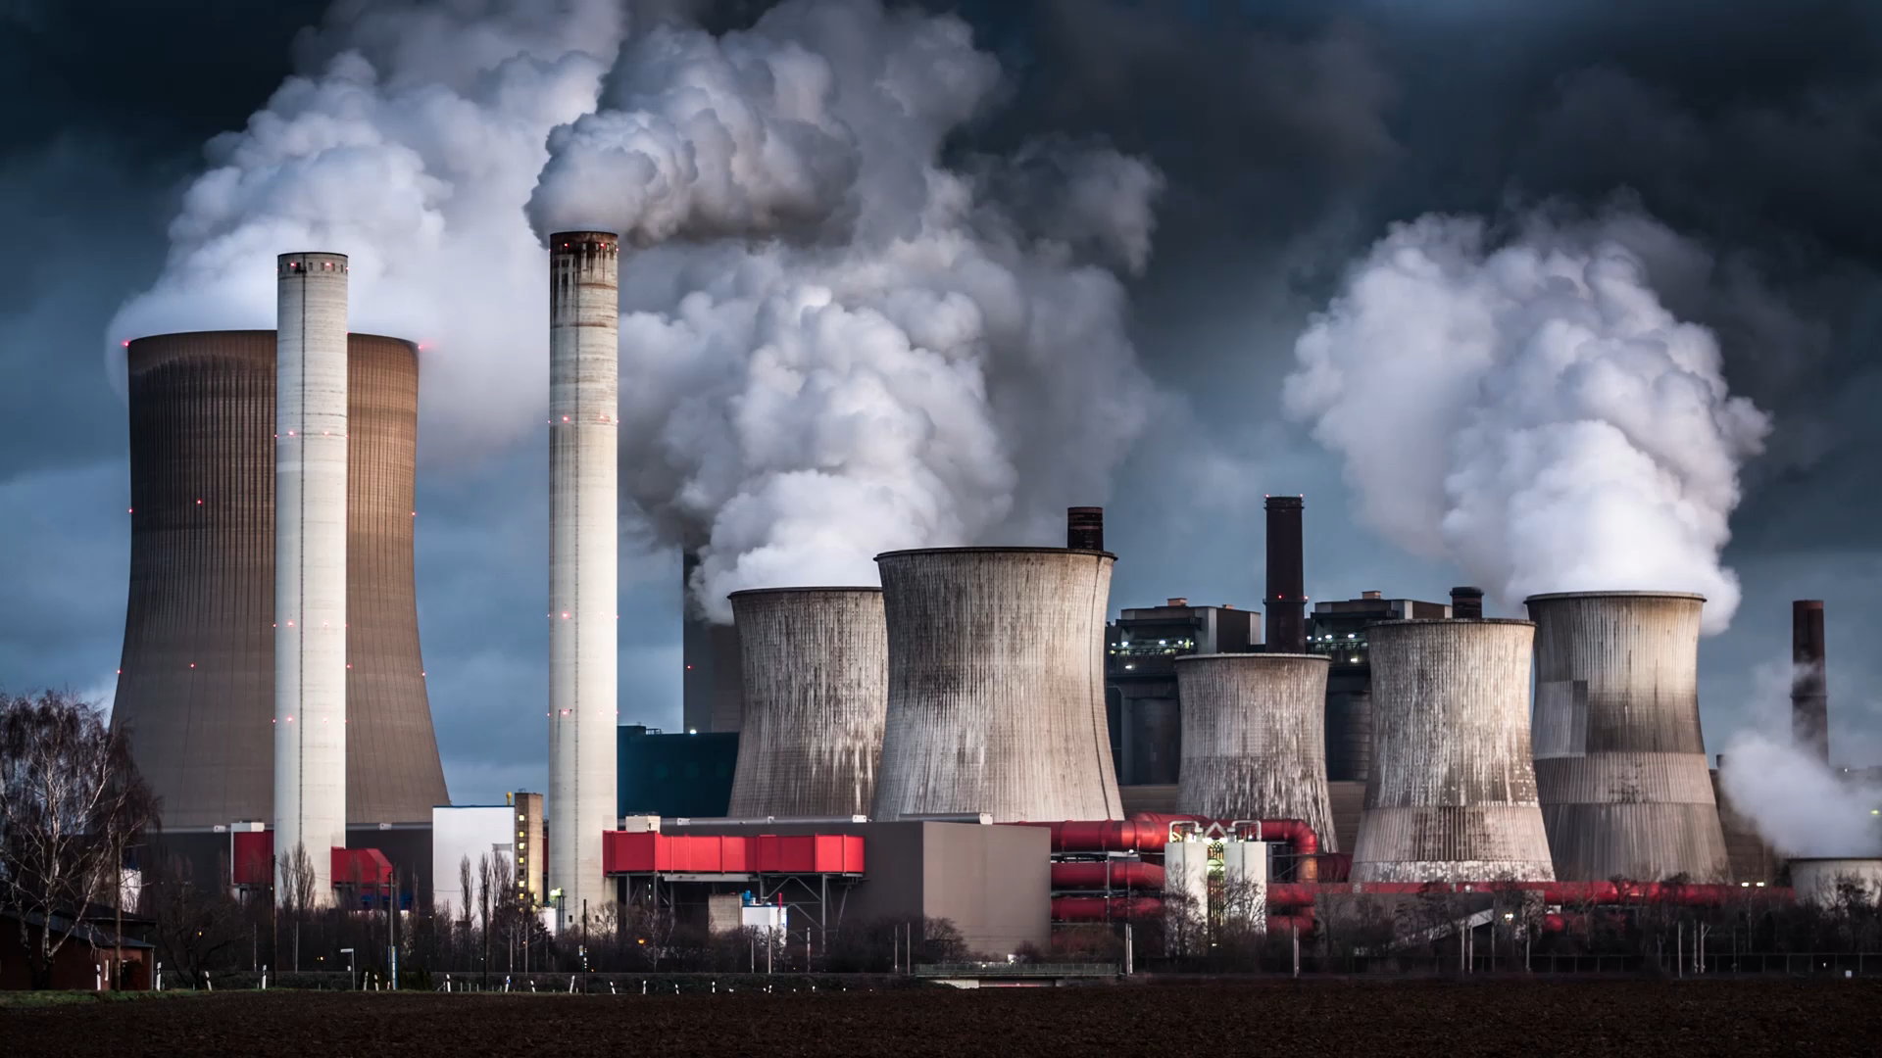
Traitement du risque

Slide 2
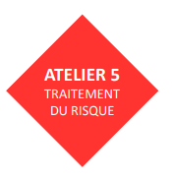
Objectif
Définir une stratégie de traitement du risque et identifier les risques résiduels
Socle de sécurité
Stratégie de traitement du risque
Mesure de sécurité portant sur l’écosystème
Plan d’amélioration continue de la sécurité (PACS)
Scénarii stratégiques
Scénarii opérationnels
Synthèse des risques résiduels
Cadre du suivi des risques

Slide 3



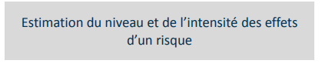
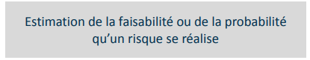
Comment évaluer ?

Slide 4


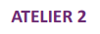

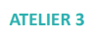
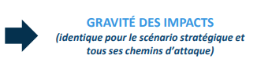
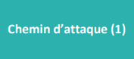
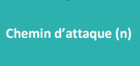
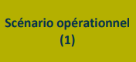
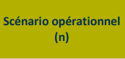


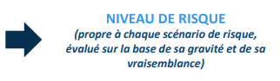
Articulation des ateliers
Scenario de risque (1)
Scenario de risque (n)

Slide 5
Options de traitement du risque
Basé sur la norme ISO 27005
Refus
Le risque considéré est trop élevé, l’activité amenant le risque doit être supprimée.
Partage
Le risque sera partagé avec une autre entité (un assureur, un sous-traitant) capable de le gérer.
Réduction
Le risque doit être diminué. Il s’agit d'en réduire l’impact et/ou la potentialité de sorte que le risque soit acceptable.
Conservé
Le risque est accepté et maintenu tel quel

Slide 6
Options de traitement du risque
Par groupe, donnez des exemples de risques conservés, réduits partagés et refusés.
Refus
Le risque considéré est trop élevé, l’activité amenant le risque doit être supprimée.
Partage
Le risque sera partagé avec une autre entité (un assureur, un sous-traitant) capable de le gérer.
Réduction
Le risque doit être diminué. Il s’agit d'en réduire l’impact et/ou la potentialité de manière que le risque soit acceptable.
Conservé
Le risque est accepté et maintenu tel quel

Slide 7

Mesure de traitement de risque
Gouvernance et anticipation
Protection
Défense
Résilience

Slide 8

Gouvernance
Organisation de gestion du risque et amélioration continue
Processus d’homologation
Maitrise de l’écosystème
Gestion du facteur humain (sensibilisation, entrainement)
Indicateur de pilotage de la performance numérique
Audits de sécurité (connaissance des vulnérabilités)
Veille (renseignement sur la menace)

Slide 9

Protection
Cloisonnement des biens supports par domaine de confiance
Gestion de l’authentification et du contrôle d’accès
Gestion de l’administration
Gestion des entrées/sorties de données et des supports amovibles
Protection des données (intégrité, confidentialité, gestion des clés)
Sécurité des biens de supports « frontières »
Sécurité physique et organisationnelle
Sécurité des processus de développement, d’acquisition et de maintien en condition opérationnelle

Slide 10

Défense
Surveillance d’évènements
Détection et classification d’incidents
Réponse à un incident cyber

Slide 11

Résilience
Continuité d’activité (sauvegarde, restauration, gestion des modes dégradés)
Reprise d’activité
Gestion de crise cyber

Slide 12
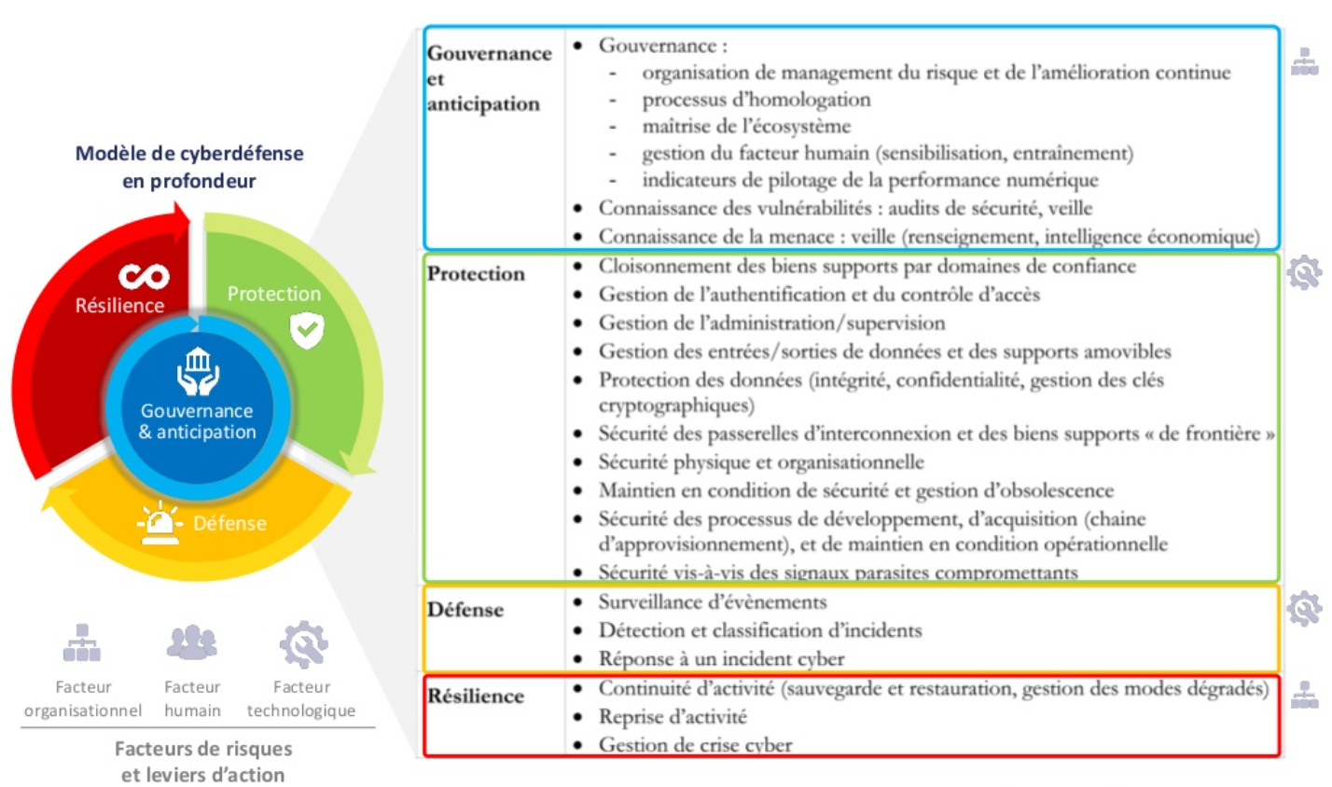
Mesure de traitement de risque

Slide 13
Traitement de risque
Gouvernance
Protection
Défense
Résilience
Diminution de la probabilité d’apparition
Diminution de la gravité

Slide 14
Echelle du niveau du risque
Niveau du risque
Acceptabilité du risque
Elevé
Inacceptable
Moyen
Tolérable sous contrôle
Faible
Acceptable en l’état

Slide 15
Matrice du niveau de risque
Niveau du risque
Gravité
Elevé
4
3
2
1
Moyen
Faible
1 | 2 | 3 | 4
Vraisemblance

Slide 16

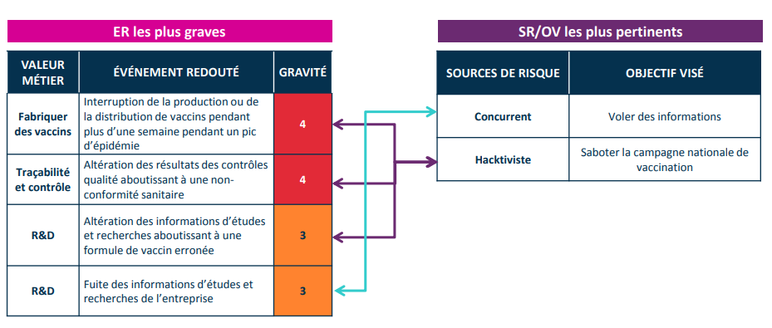
Eurogenstib
Un concurrent vole des informations de R&D grâce à un canal d’exfiltration direct | V3 – Très vraisemblable
Un concurrent vole des informations de R&D en exfiltrant celles détenues par le labo | V2 - Vraisemblable
Un concurrent vole des informations de R&D grâce à un canal d’exfiltration via le prestataire informatique | V4 – Quasi certain
Un hacktiviste provoque l’arrêt de la production en compromettant l’équipement de maintenance d’un fournisseur | V2 - Vraisemblable
Un hacktiviste perturbe la distribution de vaccins en modifiant l’étiquetage | V1 – Peu vraisemblable

Slide 17
Stratégie du traitement du risque
Scénario | V | G
Un concurrent vole des informations de R&D grâce à un canal d’exfiltration direct (R1) | 3 | 3
Un concurrent vole des informations de R&D en exfiltrant celles détenues par le labo (R2) | 2 | 3
Un concurrent vole des informations de R&D grâce à un canal d’exfiltration via le prestataire informatique (R3) | 4 | 3
Un hacktiviste provoque l’arrêt de la production en compromettant l’équipement de maintenance d’un fournisseur (R4) | 2 | 4
Un hacktiviste perturbe la distribution de vaccins en modifiant l’étiquetage (R5) | 1 | 4
Gravité
4
3
2
1
R5 | R4
 | R2 | R1 | R3
1 | 2 | 3 | 4
Vraisemblance

Slide 18
Stratégie du traitement du risque
Les mesures de traitement du risque doivent être relatives aux scénarios stratégiques et opérationnels.
Quelles sont les phases ou actions élémentaires pour lesquelles il serait pertinent de renforcer la sécurité, afin de rendre la tâche plus difficile pour l’attaquant et diminuer sa probabilité de réussite ?
Sécuriser en priorité les actions élémentaires dont la vraisemblance est la plus forte.
Sécuriser en priorité les biens supports critiques concernés par les scenarii stratégiques ou opérationnels par lesquels une source du risque pourrait passer

Slide 19
Stratégie du traitement du risque
Eurogenstib
Quelles mesures mettriez-vous en place afin de diminuer les risques portant sur « Eurogenstib » ?
Basez-vous sur ce que nous avons vu, à savoir quels sont les modes opératoires (via quelle(s) partie(s) prenante(s)) ainsi que les bien supports visés.
Faites des propositions concernant la gouvernance, la protection, la défense et la résilience.

Slide 20
Stratégie du traitement du risque
Gouvernance
Sensibilisation renforcée au hameçonnage par un prestataire spécialisé
Audit de sécurité technique et organisationnel de l’ensemble du SI bureautique
Intégration d’une clause de garantie d’un niveau de sécurité satisfaisant dans les contrats avec les prestataires et laboratoires
Mise en place d’une procédure de signalement de tout incident de sécurité ayant lieu chez un prestataire ou un laboratoire
Limitation des données transmises aux laboratoires au juste besoin

Slide 21
Stratégie du traitement du risque
Protection
Protection renforcée des données de R&D sur le SI (pistes : chiffrement)
Renforcement du contrôle d’accès physique au bureau R&D
Renforcement de la sécurité du système industriel
Chiffrement des échanges de données avec les laboratoires

Slide 22
Stratégie du traitement du risque
Défense
Surveillance renforcée des flux entrants et sortants (IDS).
Analyse des journaux d’évènements à l’aide d’un outil.
Résilience
Renforcement du plan de continuité d’activité

Slide 23
Stratégie du traitement du risque
4
3
2
1
R5 | R4
 | R2 | R1 | R3
4
3
2
1
R5, R4
 | R1 | R3
1 | 2 | 3 | 4
Vraisemblance
1 | 2 | 3 | 4
Vraisemblance
Scénario
Un concurrent vole des informations de R&D grâce à un canal d’exfiltration direct (R1)
Un concurrent vole des informations de R&D en exfiltrant celles détenues par le labo (R2)
Un concurrent vole des informations de R&D grâce à un canal d’exfiltration via le prestataire informatique (R3)
Un hacktiviste provoque l’arrêt de la production en compromettant l’équipement de maintenance d’un fournisseur (R4)
Un hacktiviste perturbe la distribution de vaccins en modifiant l’étiquetage (R5)

Slide 24
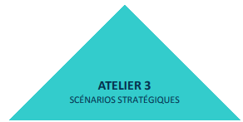



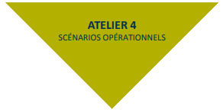
5 ateliers
Cycle stratégique
Appréciation des risques
Cycle opérationnel

